Slide 1
Социально-коммуникативное развитие
Муниципальное бюджетное дошкольное образовательное учреждение – детский сад № 4 города Агрыз Агрызского муниципального района Республики Татарстан

Slide 2
Цель: позитивная социализация детей дошкольного возраста, приобщение детей к социокультурным нормам, традициям семьи, общества и государства
Направления реализации образовательной деятельности: трудовое воспитание; игровая деятельность; основы безопасного поведения в быту, социуме, природе; патриотическое воспитание
Задачи: развитие игровой деятельности;
- приобщение к элементарным общепринятым нормам и правилам взаимоотношений со сверстниками и взрослыми (в том числе моральным);
- формирование первичных личностных представлений (о себе, собственных особенностях, возможностях, проявлениях и др.);
- формирование первичных гендерных представлений (о собственной принадлежности и принадлежности других людей к определённому полу, гендерных отношениях и взаимосвязях);
- формирование первичных представлениях о семье (её составе, родственных отношениях и взаимосвязях, делении семейных обязанностей, традициях и др.);
- формирование представлений об обществе (ближайшем социуме и месте в нём);
- формирование первичных представлений о государстве (в том числе его символах, малой и «большой» Родине, её природе) и принадлежности к нему;
- формирование первичных представлений о мире (планете Земля, многообразии стран и государств, населения, природы планеты и др.);
- развитие трудовой деятельности (обеспечение освоения детьми разных видов детской трудовой деятельности, адекватных их возрастным и гендерным возможностям);
воспитание ценностного отношения к собственному труду, труду других людей и его результатам;
- формирование первичных представлений о труде взрослых (целях, видах, содержании, результатах), его роли в обществе и жизни каждого человека.

Slide 3
Современная социокультурная среда развития
1. Большая открытость мира и доступность его познания для ребёнка, больше источников информации (телевидение, Интернет, большое количество игр и игрушек) →← агрессивность доступной для ребёнка информации.
2. Культурная неустойчивость окружающего мира, смешение культур в совокупности с многоязычностью →← разнообразие и иногда противоречивость предлагаемых разными культурами образцов поведения и образцов отношения к окружающему миру.
3. Сложность окружающей среды с технологической точки зрения →← нарушение устоявшейся традиционной схемы передачи знаний и опыта от взрослых детям →← формирование уже на этапе дошкольного детства универсальных, комплексных качеств личности ребёнка.
4. Быстрая изменяемость окружающего мира →← новая методология познания мира →← овладения ребёнком комплексным инструментарием познания мира.
5. Быстрая изменяемость окружающего мира →← понимания ребёнком важности и неважности (второстепенности) информации →← отбор содержания дошкольного образования →← усиление роли взрослого в защите ребёнка от негативного воздействия излишних источников познания.
6. Агрессивность окружающей среды и ограниченность механизмов приспособляемости человеческого организма к быстро изменяющимся условиям, наличие многочисленных вредных для здоровья факторов →← негативное влияние на здоровье детей - как физическое, так и психическое →← возрастные роли инклюзивного образования →← влияние на формирование у детей норм поведения, исключающих пренебрежительное отношение к детям с ограниченными возможностями здоровья

Slide 4
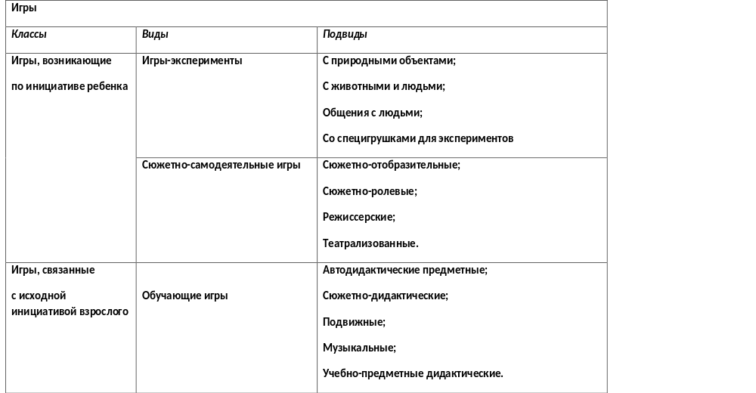
Развитие игровой деятельности (Классификация игр по С.А. Новосёловой)

Slide 5
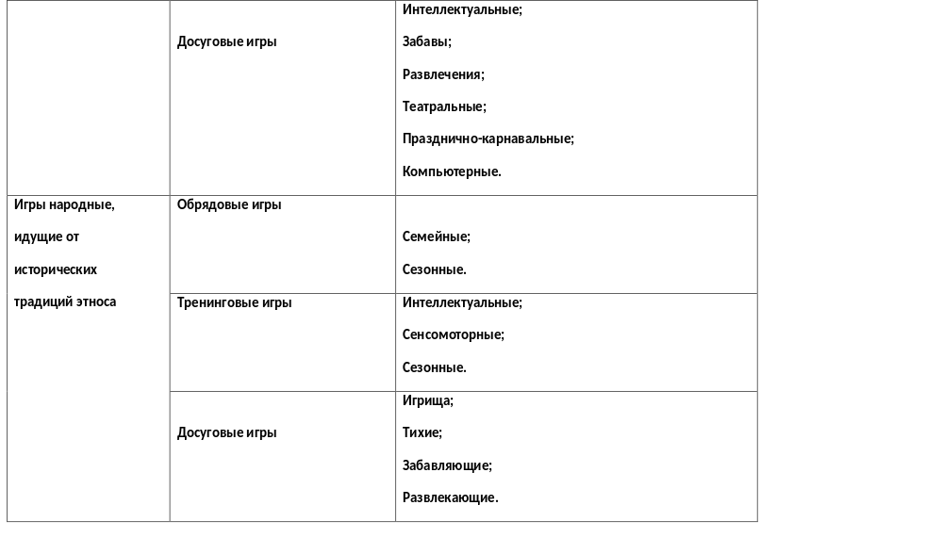

Slide 6
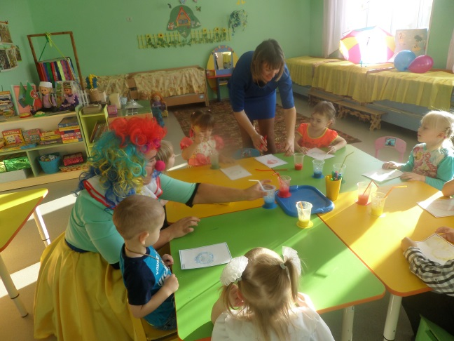
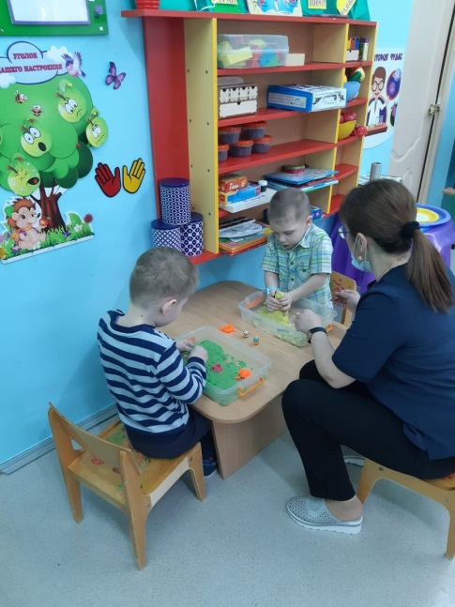
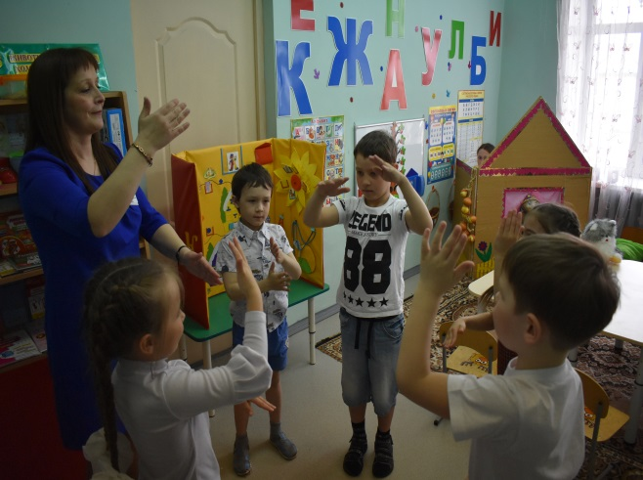
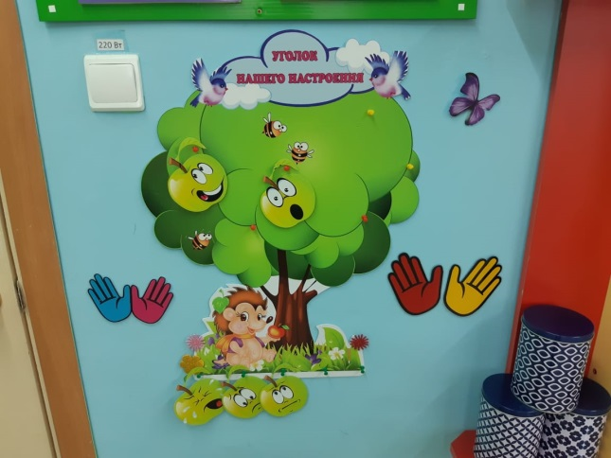
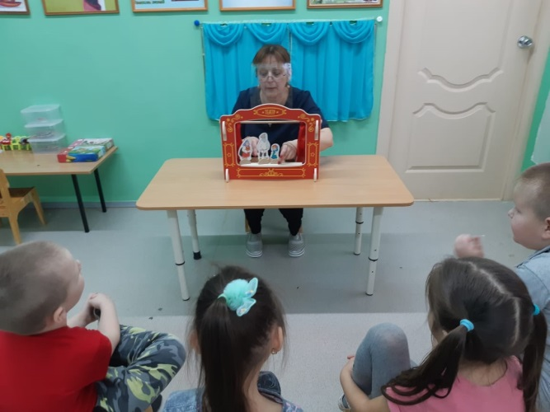
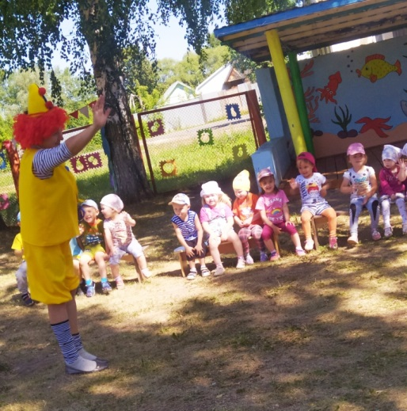
Эмоциональное развитие:

Slide 7
Патриотическое воспитание
Цель:
способствовать воспитанию гуманной, социально активной, самостоятельной, интеллектуально развитой творческой личности, обладающей чувством национальной гордости, любви к Отечеству, родному городу, своему народу.
Задачи:
Заложить основы гражданско - патриотической позиции личности;
Освоение наиболее значимых российских культурных традиций и традиций родного города;
получение и расширение доступных знаний о стране и родном городе: его истории, культуре, географии, традициях, достопримечательностях, народных промыслах, архитектуре, выдающихся земляках, природе и т.д.
Воспитание чувства гордости за земляков;
Формирование модели поведения ребенка во взаимоотношениях с другими людьми.

Slide 8
Основу содержания гражданско - патриотического воспитания составляют общечеловеческие ценности. Из всего спектра общечеловеческих ценностей, имеющих особое значение для содержания и организации воспитательного процесса можно выделить следующие:
«Человек» - абсолютная ценность, «мера всех вещей». Сегодня гуманизму возвращается его индивидуальное начало, из средства человек становиться целью. Личность ребенка становится реальной ценностью.
«Семья» - первый коллектив ребенка и естественная среда его развития, где закладываются основы будущей личности. Необходимо возрождать в людях чувства чести рода, ответственность за фамилию, перестроить взгляды на роль семьи, ее природное назначение.
«Труд» - основа человеческого бытия, «вечное естественное условие человеческой жизни». Приобщение детей к труду всегда было важной частью воспитания. Задача педагога - воспитывать у детей уважение к людям, прославившим наш тульский край честным трудом.
«Культура» -богатство, накопленное человечеством в сфере духовной и материальной жизни людей, высшее проявление творческих сил и способностей человека. Воспитание должно быть культуросообразно. Задача педагога- помочь воспитанникам в овладении духовной культурой своего народа, при этом надо иметь в виду, что одна из главных особенностей русского национального характера- высокая духовность.
«Отечество» - единственная уникальная для каждого человека Родина, данная ему судьбой, доставшаяся от его предков. Задача педагога- воспитание уважительного, бережного отношения к истории и традициям своего народа, любви к родному краю, формирование представлений о явлениях общественной жизни , т.е. воспитание патриотических чувств.
«Земля» - общий дом человечества. Это земля людей и живой природы. Важно подвести детей к пониманию, что будущее Земли зависит от того, как к ней относятся люди. На данном этапе неоценимо экологическое воспитание, формирование интереса к общечеловеческим проблемам.

Slide 9
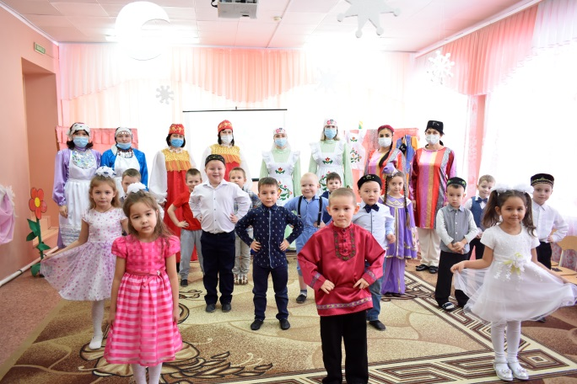
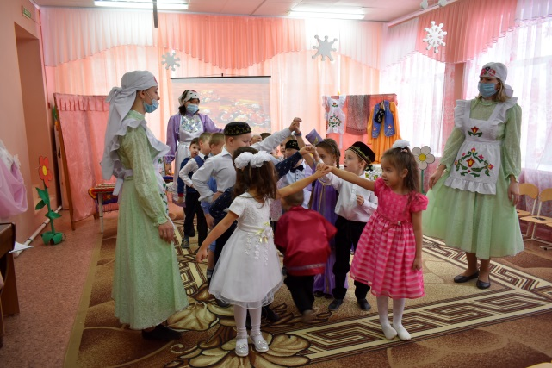
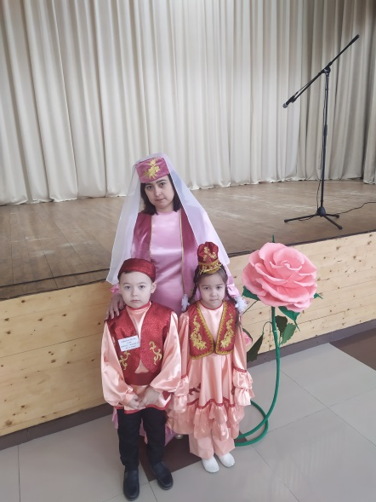
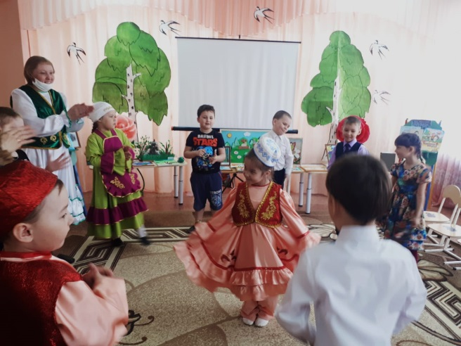
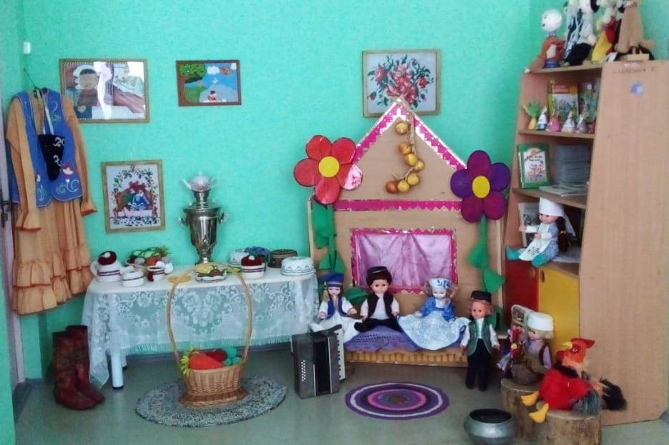
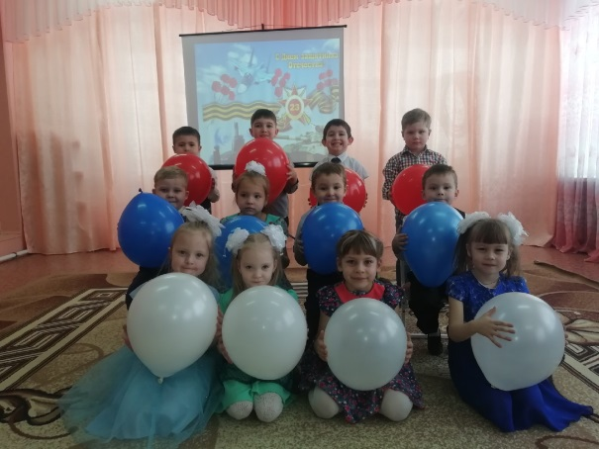
Патриотическое воспитание

Slide 10
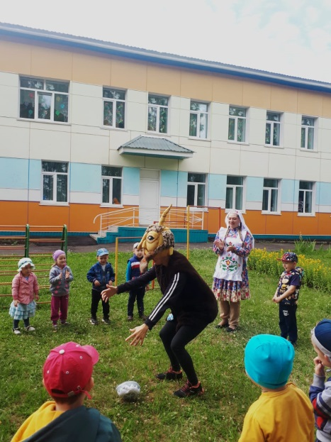
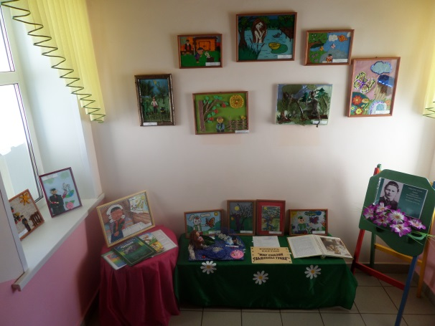
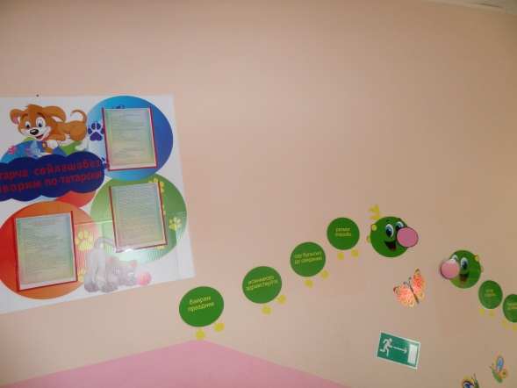
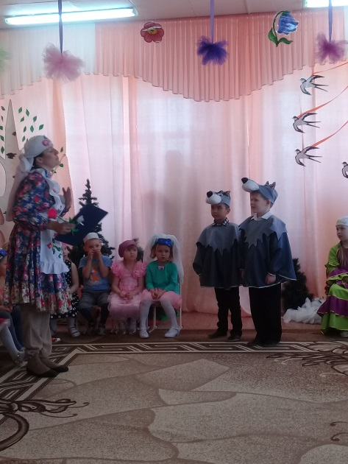
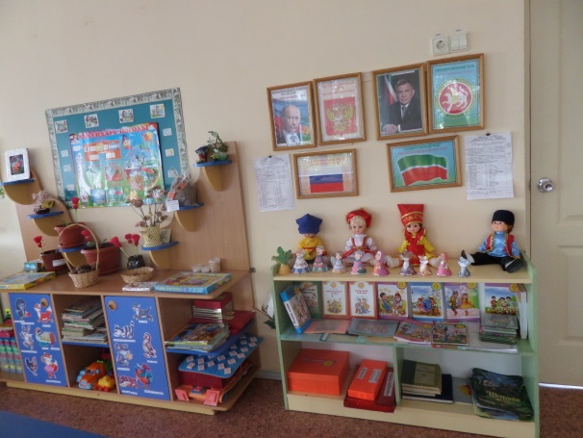
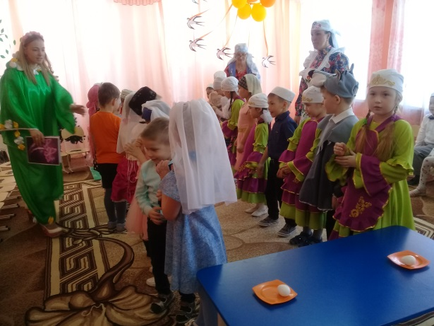
Патриотическое воспитание

Slide 11
Формирование основ безопасности жизнедеятельности
Цель: формирование основ безопасности собственной жизнедеятельности; формирование предпосылок безопасности окружающего мира
Основные цели обучения дошкольников ОБЖ
- научить ребенка ориентироваться в окружающей его обстановке и уметь оценивать отдельные элементы обстановки с точки зрения «Опасно – неопасно»;
- научить ребенка быть внимательным, осторожным и предусмотрительным. Ребенок должен понимать, к каким последствиям могут привести те или иные его поступки: «Если я дотронусь до горячего утюга, то я обожгу руку, мне будет больно»»
- сформировать важнейшие алгоритмы восприятия и действия, которые лежат в основе безопасного поведения.
Под безопасным поведением следует понимать такой набор стереотипов и сознательных действий в изменяющейся обстановке, который позволяет сохранять индивидуальную целостность и комфортность поведения, предупреждает физический и психический травматизм, создает нормальные условия взаимодействия между людьми
Основные направления работы по ОБЖ
- освоение дошкольниками первоначальных знаний о правилах безопасного поведения;
- формирование у воспитанников качественно новых двигательных навыков и бдительного восприятия окружающей обстановки;
- развитие у воспитанников способности к предвидению возможной опасности в конкретной меняющейся ситуации и построению адекватного безопасного поведения
Основные принципы работы по воспитанию у детей навыков безопасного поведения
- важно не механическое заучивание воспитанниками правил безопасного поведения, а воспитание у них навыков безопасного поведения в окружающей обстановке;
- воспитатели и родители не должны ограничиваться словами и показом картинок (хотя это тоже важно). С воспитанниками надо рассматривать и анализировать различные жизненные ситуации, если возможно, проигрывать их в реальной обстановке;
- занятия проводить не только по плану, а использовать каждую возможность (ежедневно), в процессе игр, прогулок, чтобы помочь воспитаннику полностью усвоить правила обращать внимание на ту или иную сторону правил;
- развивать ребенка: его координацию, внимание, наблюдательность, реакцию. Эти качества очень нужны и для безопасного поведения.

Slide 12
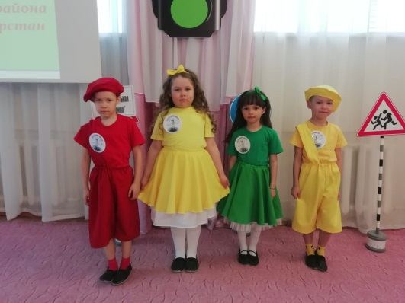
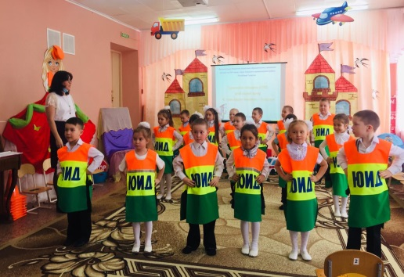
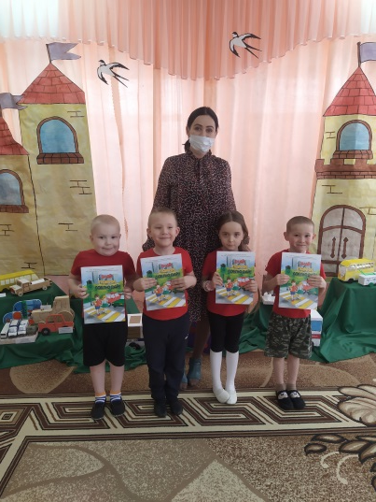
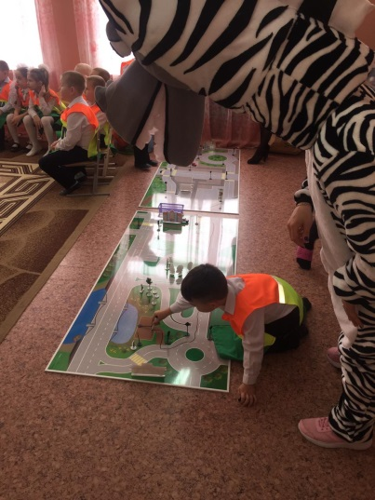
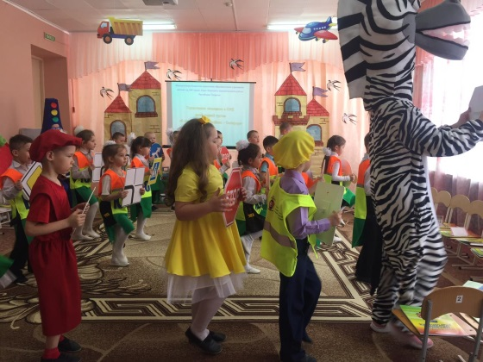
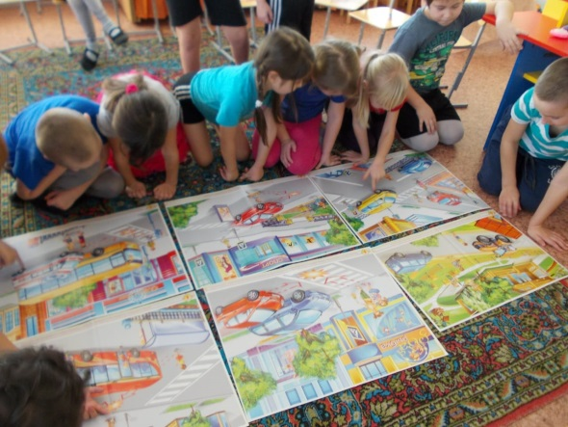
Формирование основ безопасности жизнедеятельности

Slide 13
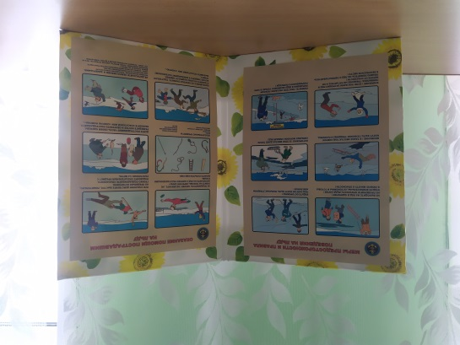
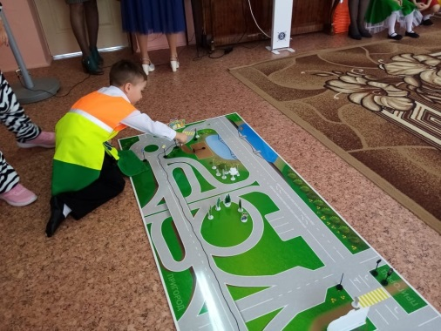
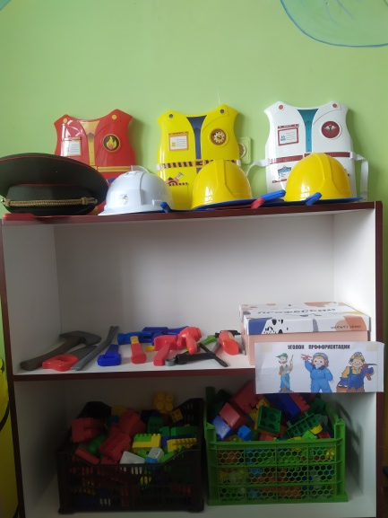
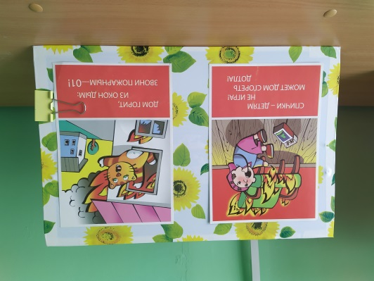
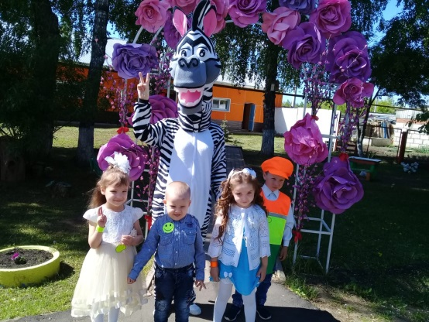
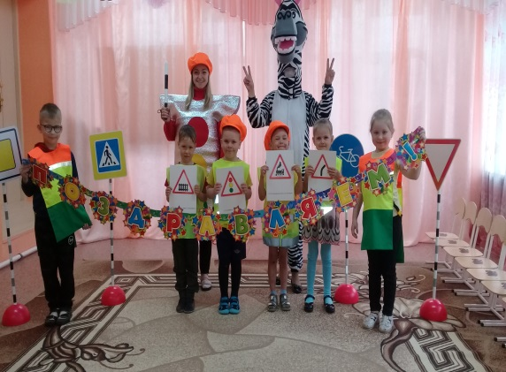
Формирование основ безопасности жизнедеятельности

Slide 14
Трудовое воспитание детей дошкольного возраста
Цель: формирование положительного отношения к труду.
Задачи:
Воспитание в детях уважительного отношения к труженику и результатам его труда, желания подражать ему в своей деятельности, проявлять нравственные качества. (Решение этой задачи должно привести к развитию осознания важности труда для общества).
Обучение детей трудовым умениям, навыкам организации и планирования своего труда, осуществлению самоконтроля и самооценки. (Решение этой задачи должно привести к формированию интереса к овладению новыми навыками, ощущению радости от своих умений, самостоятельности).
Воспитание нравственно-волевых качеств (настойчивости, целеустремленности, ответственности за результат своей деятельности), привычки к трудовому усилию. (Это должно привести к формированию у детей готовности к труду, развитию самостоятельности).
Воспитание нравственных мотивов деятельности, побуждающих включаться в труд при необходимости. (Действие этих мотивов должно вызывать у ребенка активное стремление к получению качественного результата, ощущению радости от собственного труда).
Воспитание гуманного отношения к окружающим: умения и желания включаться в совместный труд со сверстниками, проявлять доброжелательность, активность и инициативу, стремление к качественному выполнению общего дела, осознания себя как члена детского общества.

Slide 15
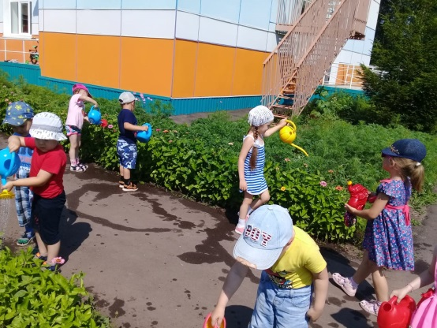
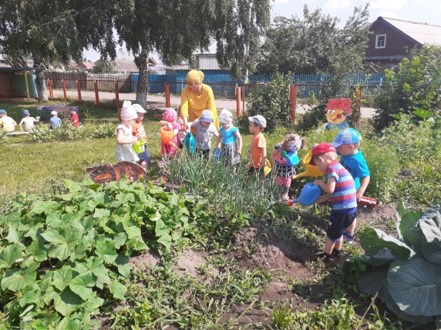
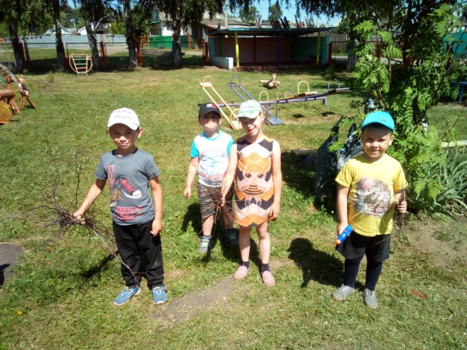
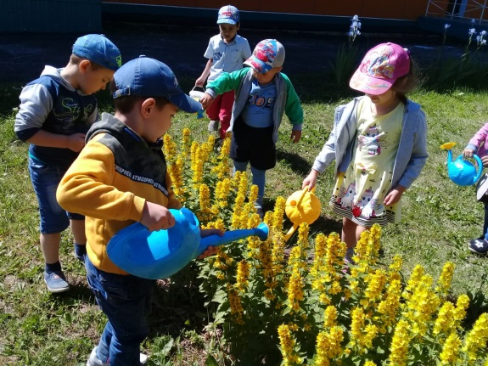
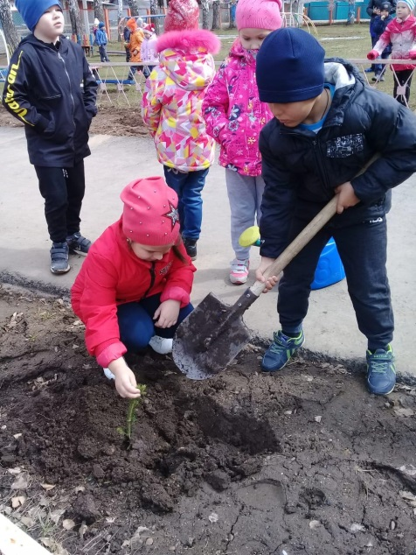
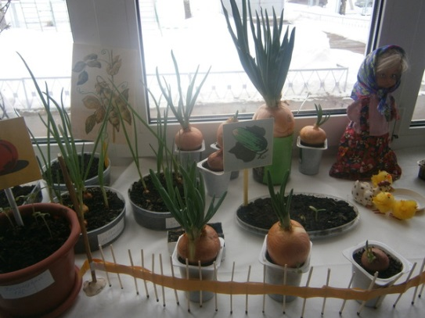
Трудовое воспитание детей дошкольного возраста

